Slide 1
综合布线系统 案例实战
2017.01

Slide 2
目 录 Contents
智能大厦综合布线方案
政府综合布线方案
企业综合布线方案
校园综合布线方案

Slide 3
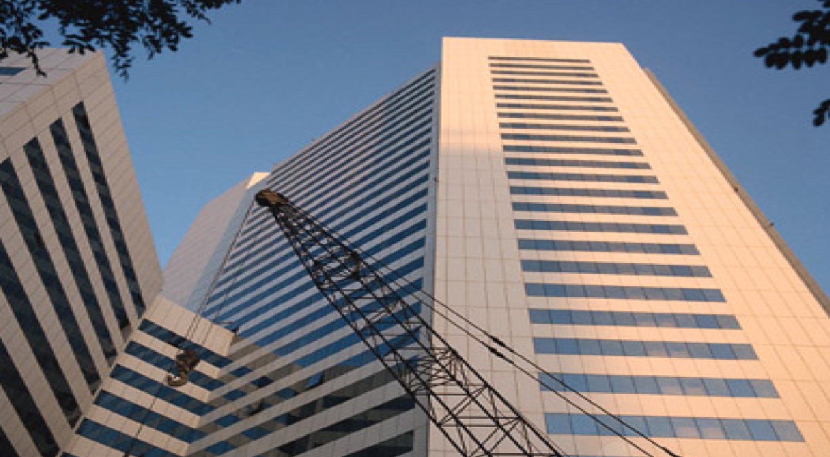
工程背景
xx工程建筑面积近144,00平方米，共15层，建筑竣工，未装修
总楼层数：地下2层、地上13层
概况：每层楼高4米，楼层为20*60的近似长方形结构，中央为走廊，两边为办公楼，弱电井在楼梯附近，偏西侧。
计算机中心位置： 地上2层
交换机房位置： 地上2层

Slide 4
设计需求
按投标书所作方案：
按有效面积，每十平方米 设一个语音点和一个数据点
要求工程能够满足未来20年的需求（扩展性：线缆质量/芯）
每个信息点能够灵活的应用，可随时转换接插电话、电脑、门禁、消防等
………

Slide 5
设计依据与相关步骤
综合布线国际标准 ISO／IEC11801
《商业建筑物电信布线标准》美国国家标准 TIA／EIA568A
《建筑与建筑群综合布线系统工程设计规范》
YD/T926.1-1997大楼通信综合布线系统标准（邮电部部颁行业标准）
用户提供的技术需求报告…………

Slide 6



综合布线图（数据）
光纤
双绞线
6F
楼层
接入交换机
弱电井
光纤配线架
RJ45配线架
信息面板
×30
5F
RJ45跳线
RJ45跳线
光纤跳线
4F
×30
3F
2F
1F
埋地光缆
核心交换机
汇聚交换机
Notes:
不理解什么是跳线，配线架，理线架没关系，这里只是让大家有一个总体映像，后面慢慢介绍。

Slide 7
方案概述
本方案根据TIA/EIA568-B1 水平线独立应用的原则，为端到端超五类(FristNET) 配置高速数据点。并可随着用户的进一步应用需求，通过相应适配器或转换设备，满足门禁系统、视频监控(CCTV)，有线电视(CATV)以及多媒体会议电视等系统的传输应用。整个布线系统由工作区子系统，水平干线子系统，管理子系统，主干子系统，设备间子系统及建筑群子系统等六个子系统构成。方案设计充分考虑了高度的可靠性，高速率传输特性，灵活性及可扩充性。

Slide 8
综合布线整体架构
水平系统----
信息模块数量/种类，面板型号/数量；
水平线缆种类/数量；
用户区跳线类型/数量；
主干系统----
语音主干类型/数量；
数据主干类型/数量；
管理系统----
楼层配线间内水平配线架类型/数量；
楼层配线间内语音/数据主干配线架类型/数量；
相关跳线类型/数量；
设备间系统----
语音主设备间内配线架类型/数量；
数据主设备间内配线架类型/数量；
相关跳线类型/数量；
建筑群系统----
室外铜缆类型/数量；
室外光缆类型/数量；
电气保护配线架类型/数量；
其他系统----
铜缆安装工具/测试仪表；
光缆安装工具/消耗品/测试仪表；
型号+规格+公共码+数量+价格+货源

Slide 9
工作区子系统设计
每层楼面积为1200平方米，实际可用面积约为1000平方米，合计信息点和语音点各100个。
工作区子系统由各个办公区域构成，其中均为超五类配置，可支持千兆数据及多媒体通信。
信息模块采用超五类信息模块，100个，合计1500个； 语音雷同；
面板采用国标8602 或8601，（采用8602，100个，合计1500个）；
数据线使用原装跳线100条，语音跳线也100条，合计各1500条。

Slide 10
水平子系统设计
每层楼设管理间一个，靠近弱电井，各点到楼层管理间子系统水平线缆最长为50米，最短为10米。线缆从天花板上走。

Slide 11
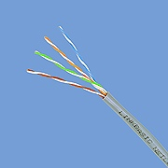
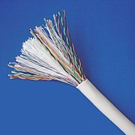
水平（干线）系统材料选用
根据性能指标要求： 水平子系统采用超五类铜缆方案，高速数据及语音传输均采用超五类铜缆配置，此种配置具有较高的性能价格比，同时系统应用也具有互换性，对于高速网络，语音，多媒体及楼宇自动化等系统应用可灵活互换，互为备份，既考虑到系统投资的经济性又兼顾到将来的网络宽带化发展需求。

Slide 12
水平（干线）系统材料选用及数量计算
数据系统及语音系统均采用增强型超五类铜缆系统。
水平线平均距离=(最远点距离+最近点距离)/2*1.1＋4（层高）+6 (余量)
线缆箱数=信息点总数/(305米/水平线平均距离)+1
所需CAT 5+铜缆
水平子系统平均距离：(50+10)/2*1.1+4＋6＝43米
每箱线可拉水平线数：305／43＝7.09（取7根）
8001004 CSL =200/6+1= 30箱，15层合计450箱。

Slide 13
水平（干线）系统设计
水平走线示意图

Slide 14
管理间子系统设计
管理子系统由15个楼层分设的管理间构成，办公楼其他楼层设子管理间。管理间位于楼层弱电竖井旁的配线间内，第2层信息点直接纳入MDF管理区。

Slide 15
综合布线图（数据）
光纤
双绞线
6F
楼层
接入交换机
弱电井
光纤配线架
RJ45配线架
信息面板
×30
5F
RJ45跳线
RJ45跳线
光纤跳线
4F
×30
3F
2F
1F
埋地光缆
核心交换机
汇聚交换机
Notes:
不理解什么是跳线，配线架，理线架没关系，这里只是让大家有一个总体映像，后面慢慢介绍。

Slide 16
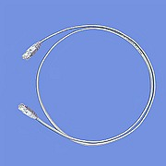
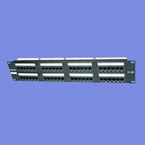
管理间子系统设计_数据
数据信息点主干端由于采用光纤系统，每个IDF分别由MDF引入1条6芯多模光纤，建议采用24口光纤配线架（每层1个，合计15个），和24/48双绞线配线架。（24口每层5个，合计75个）
光纤跳线3根*15=45条，双绞线跳线 与信息点一致。100*15=1500个。
数据管理配线系统

Slide 17
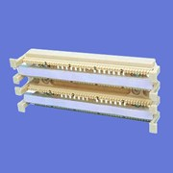
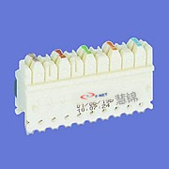
管理间子系统设计_语音
每层100对语音配线架（110配线架）：1个*15=15个
语音跳线：不需要或者与语音信息点一致。
语音管理配线系统

Slide 18
综合布线图（物理连接）
六类非屏蔽双绞线
六类常用综合布线拓扑图
六类信息插座
110/RJ45跳线
1
24口模块式配线架
ST光纤总配线箱
2
六类水平非屏蔽跳线
双口面板
6类水平跳线
LC/ST万兆光跳线
110语音配线架
接入层交换机
室内万兆多模6芯光缆
三类大对数电缆
直拨外线
来自电信局
分机线
110语音总配线架
(PABX)
15
16
LC/ST万兆光跳线
ST光纤总配线箱
去其它IDF
Server
核心交换机

Slide 19
垂直（干线）子系统设计

Slide 20
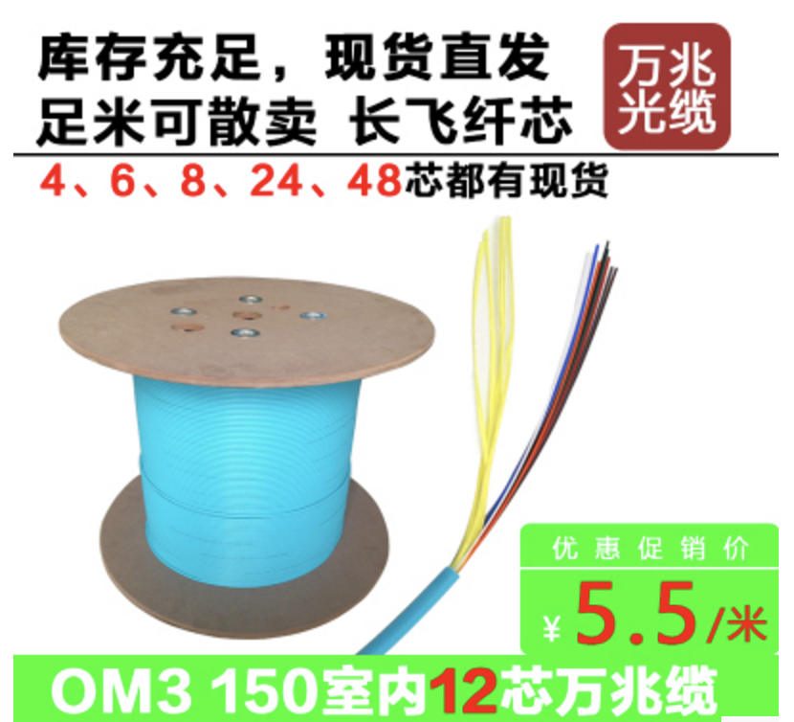
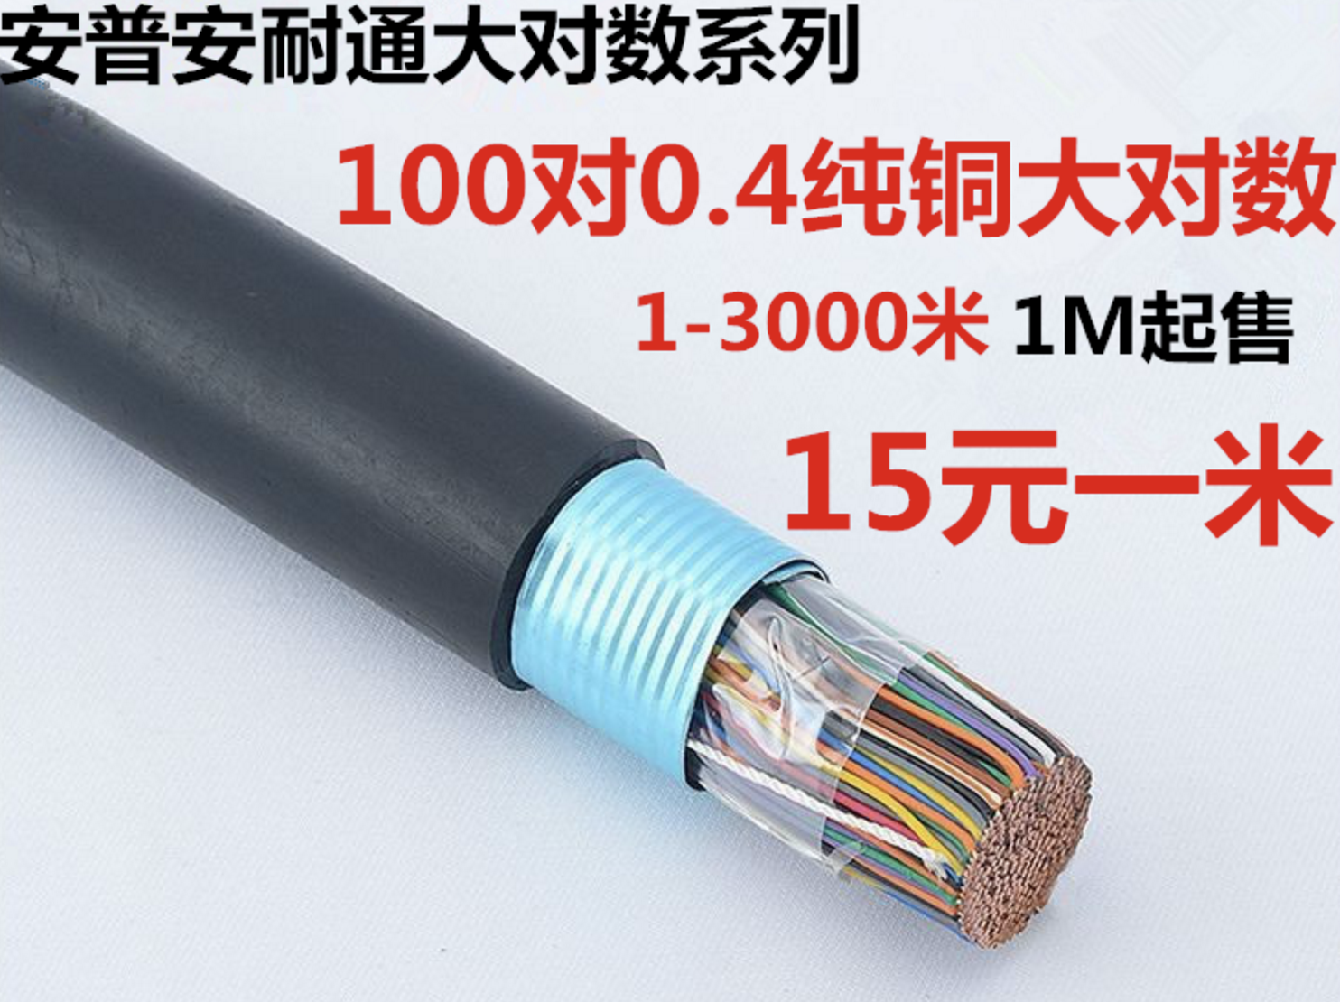
垂直（干线）子系统设计
垂直主干线系统由连接主设备间MDF与各管理子系统IDF之间的干线光缆及大对数电缆构成
语音及电控信号主干采用SYSTIMAX 1061025五类大对数电缆

Slide 21
垂直（干线）子系统材料计算_垂直光缆
光缆平均长度=（最远IDF距离+最近IDF距离）/2
实际光缆平均长度=光缆平均长度×1.1+(端接容限，通常取6)
光缆需要总量=IDF的总数×实际光缆平均长度
注：最远、最近IDF距离是从楼层配线间（IDF）到网中心主配线架（MDF）的实际距离，主要取决于楼层高度和弱电井到MDF的水平距离。光纤芯数、单模、多模的选择按实际需求设计，通用的选择是6芯多模光缆。
6芯室内多模光纤长度（数据）
光缆平均长度： （13*4+0*4）/2 * 1.1+6=34.6 米
光缆总量：14*34.6=484 米

Slide 22
垂直（干线）子系统材料计算_垂直电缆
铜线缆用量计算方法：
电缆平均长度=（最远IDF距离+最近IDF距离）/2
实际电缆平均长度= 电缆平均长度×1.1+(端接容限，通常取6)
每轴线缆布线根数= 每轴电缆长度/实际电缆平均长度
电缆需要轴数= IDF的总数/每箱线缆布线根数
注：最远、最近IDF距离是从楼层配线间（IDF）到网中心主配线架（MDF）的实际距离，主要取决于楼层高度和弱电井到设备间（MDF）的水平距离。
大对数电缆对数按照1：2（即1个语音点配置2对双绞线）计算，并分别选择25/50对电缆进行合理设计。100对大对数电缆一般不要选择，因施工较困难。
大对数双绞线（语音）
电缆平均长度： （13*4+0*4）/2 * 1.1+6=34.6 米 每层2根，即70 米
每轴线布线根数：305/70= 4根
电缆需要轴数：14/4=4 轴
即选择100对大对数双绞线（每层2根） 4轴；或25对大对数双绞线（每层8根） 16轴。

Slide 23
设备间子系统设计
语音及数据的主设备间子系统均位于大厦的2层的设备机房内，主干线路经过主跳线架(MDF)连接到各系统主机系统
语音主配线架采用 F110PB2-900FT
数据主配线架 采用纤配线架（48口），光纤跳线 6/2*15=45根

Slide 24
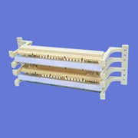
设备间子系统设计
语音MDF配线架配置
MDF | 主干线对 | 语音主配线架（100对）
 | 1500*2 | 30个

Slide 25
建筑群子系统设计
本综合布线系统方案无建筑群子系统

Slide 26
总体用料统计
所需水平线总长度：
折合： 450 箱 （305米/箱）
所需语音主干线（100对大对数）总长度：
折合： 4 轴 （305米/轴）
所需主干线光纤总长度：
484 米

Slide 27
总体用料统计
综合布线系统主要设备材料清单表
序号 | 设备名称 | 数量 | 单位
一、工作区子系统
1 | 86型双口面板 | 1500 | 个
2 | 超5类非屏蔽模块 | 1500 | 个
3 | 语音模块 | 1500 | 个
4 | 6类非屏蔽跳线(2.1米)（网络口） | 1500 | 根
5 | 语音跳线（2米） （语音口） | 1500 | 根
二、水平干线子系统
1 | 超5类非屏蔽双绞线 | 450 | 箱
三、管理间子系统
1 | 楼层 24 双绞线配线架 | 75 | 个
2 | 楼层 光纤配线架 | 15 | 个
3 | 楼层 100对语音配线架 | 15 | 个
4 | 超五类双绞线跳线 | 1500 | 根
5 | 多模光纤跳线 | 45 | 根
6 | 语音跳线 | 1500/0 | 根

Slide 28
总体用料统计
综合布线系统主要设备材料清单表
序号 | 设备名称 | 数量 | 单位
四、垂直干线子系统
1 | 6芯多模光缆 | 484 | 米
2 | 100对 大对数双绞线 | 4 | 轴
五、设备间子系统
1 | 数据主光纤配线架（48口） | 1 | 个
2 | 语音主配线架（100对） | 15 | 个
3 | 多模光纤跳线 | 45 | 根
六、建筑群子系统 （无）

Slide 29

总体用料统计
做预算：
淘宝/京东/中关村 寻找每个产品价格
厂商报价（安普/IBM TCL/大唐）
熟人问题

Slide 30
目 录 Contents
智能大厦综合布线方案
政府综合布线方案
校园综合布线方案
企业综合布线方案

Slide 31
政府综合布线方案
政府办公网布线设计概述
建筑群子系统设计
政府办公楼布线设计
综合布线设计原则
兼容性原则
开放性原则
灵活性原则
可靠性原则
先进性原则
经济性原则
布线需求沟通
网络拓扑结构
数据传输需求
专用网络安全
网络未来发展

Slide 32
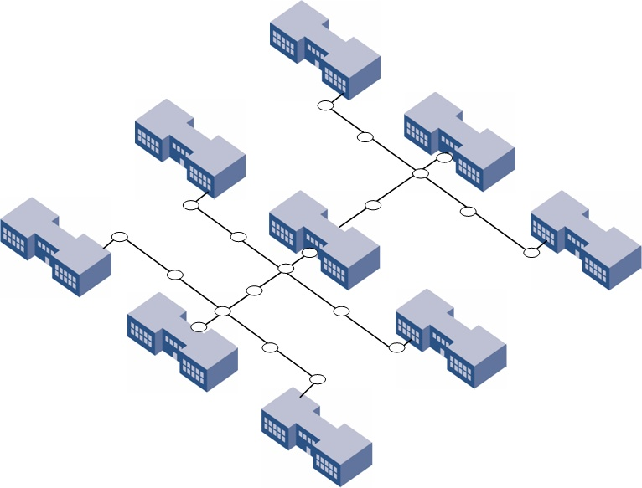
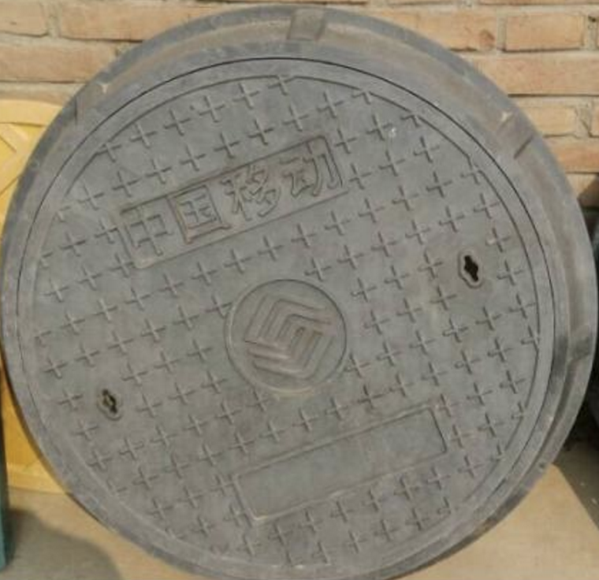
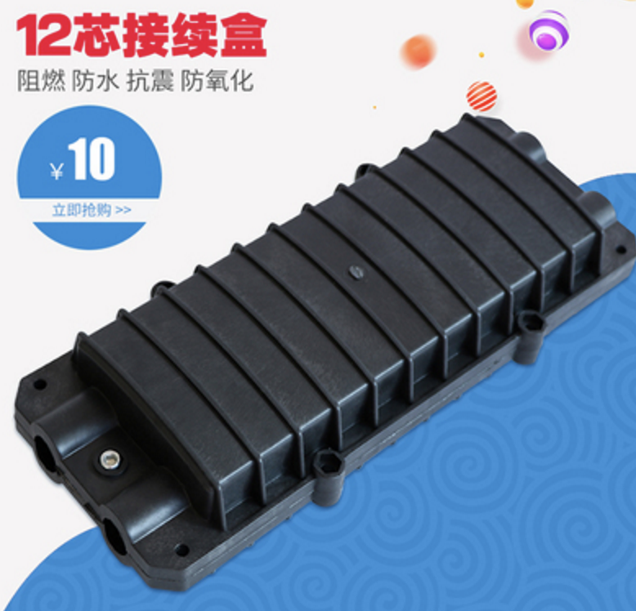
1. 建筑群子系统设计
电信井设计
电信井示意图

Slide 33
2. 政府办公楼布线设计
1. 垂直主干子系统设计
（1）线缆
（2）路由
2. 管理子系统设计
3. 水平子系统设计
4. 设备间子系统设计
5. 工作区子系统设计

Slide 34
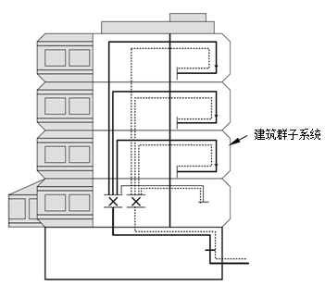
2.1 垂直干线子系统设计
（1）线缆
（2）路由
双网分别连接

Slide 35
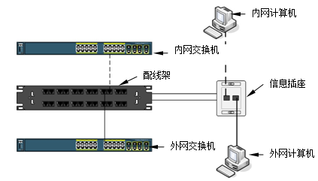
2.2 管理子系统设计
双网的跳接

Slide 36
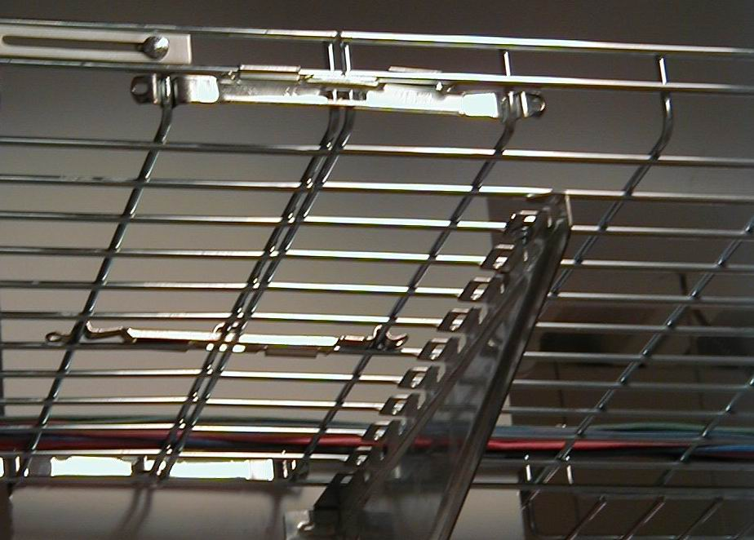
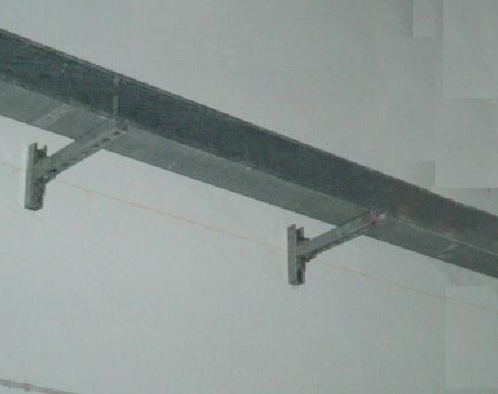
2.3 水平（干线）子系统设计
开放式桥架
封闭桥架

Slide 37
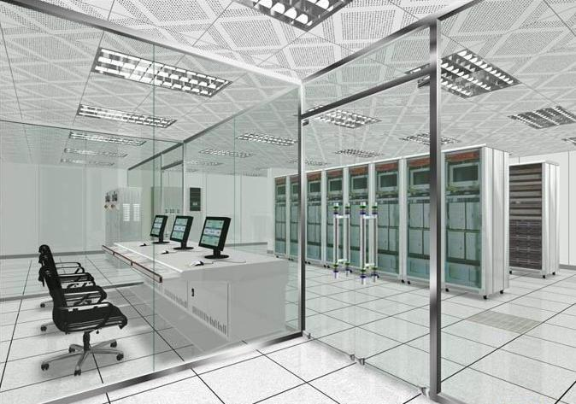
2.4 设备间子系统
设备间

Slide 38
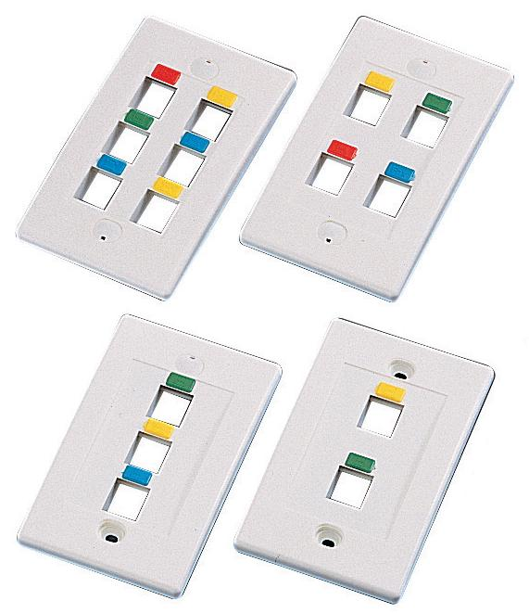
2.5 工作区子系统设计
多孔信息插座面板

Slide 39
3 企业办公楼综合布线设计
网络布线设计时考虑问题
网络拓扑结构
数据传输需求
网络未来发展
系统综合布线
网络布线设计方案
综合布线等级
建筑物主干布线设计
水平布线设计
工作区布线设计

Slide 40
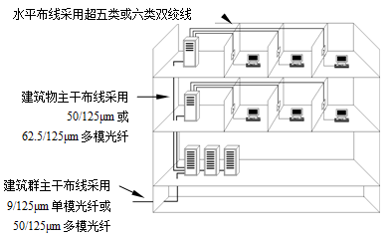
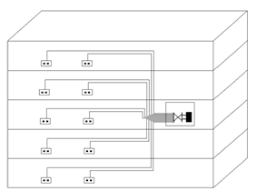
3 网络布线设计方案
线缆的选择
省略主干布线

Slide 41
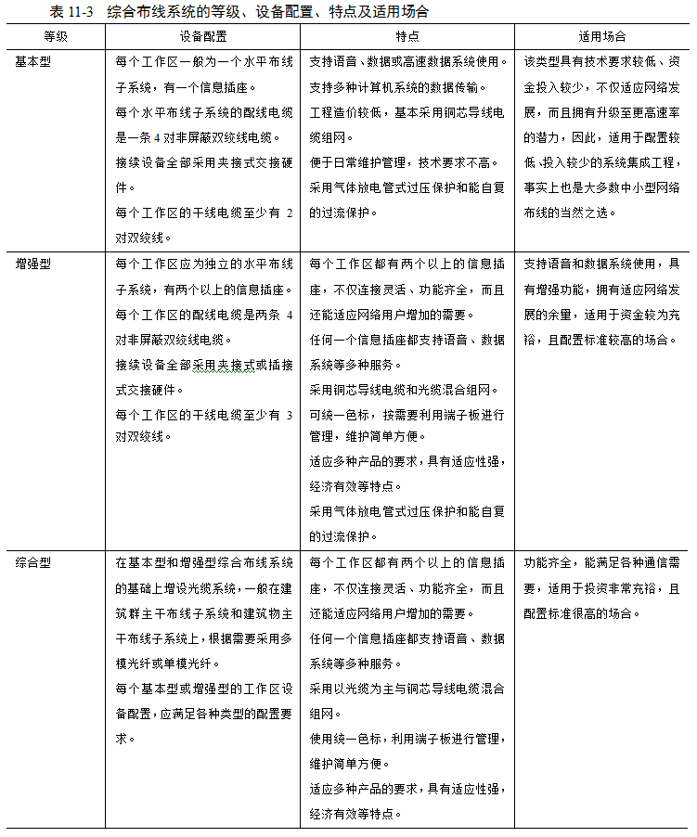
企业综合布线_工作区子系统

Slide 42
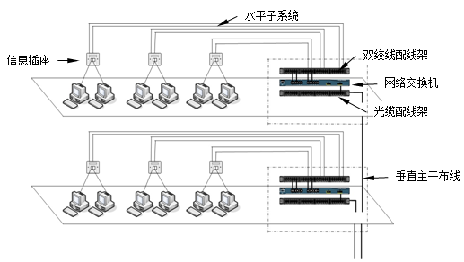
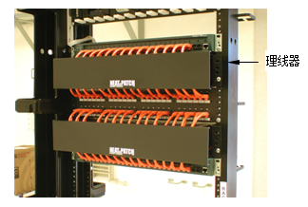
企业综合布线方案
水平干线子系统
管理子系统

Slide 43
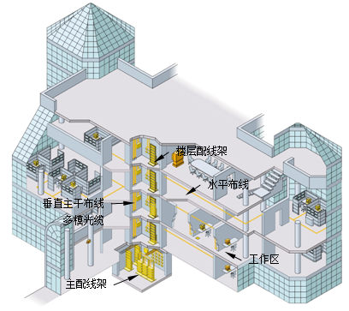
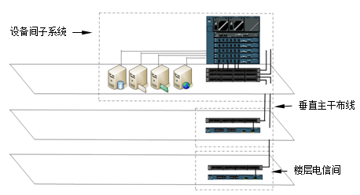
企业 垂直干线/管理子系统设计
垂直干线子系统
设备间子系统

Slide 44
校园网综合布线方案
1 图书馆楼布线设计
2 办公楼布线设计
3 实验楼布线设计
4 教学楼布线设计
5 学生公寓布线设计

Slide 45
图书馆布线设计
1. 工作区子系统设计
2. 水平子系统设计
3. 管理子系统设计
4. 垂直干线子系统设计
5. 设备间子系统设计

Slide 46
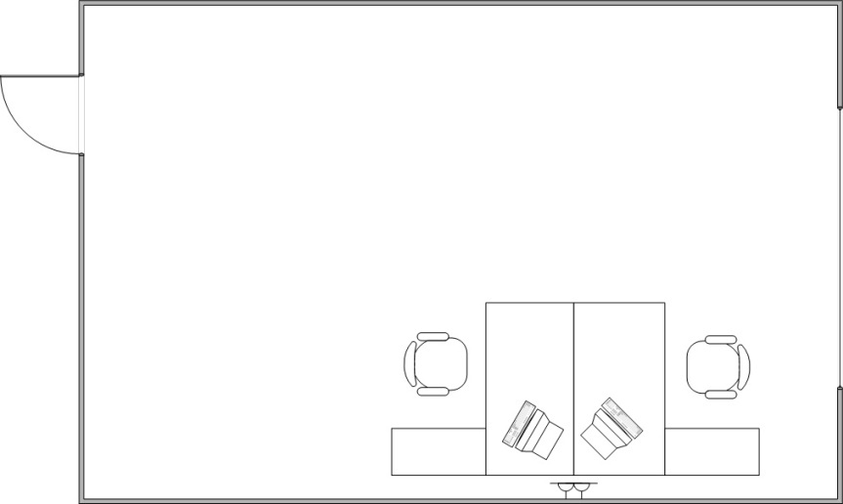
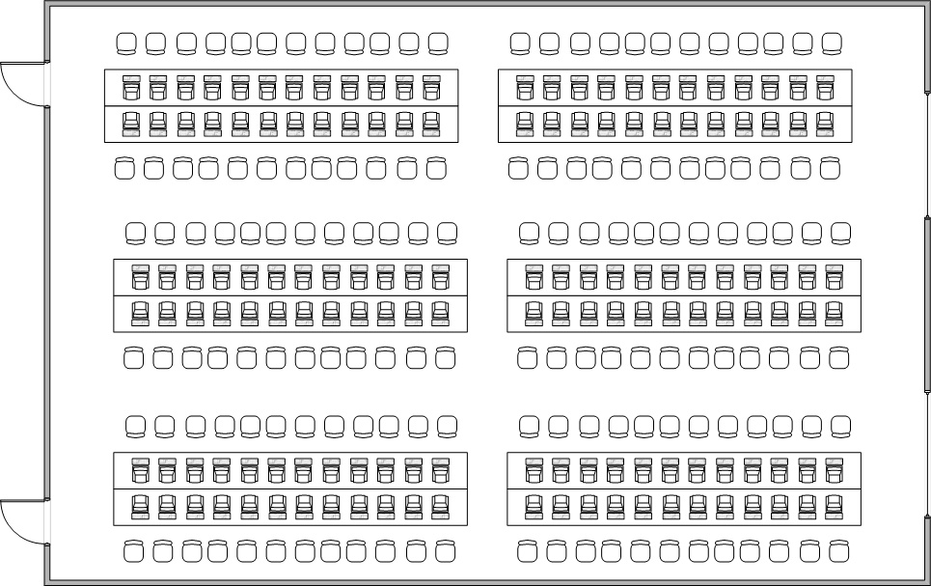
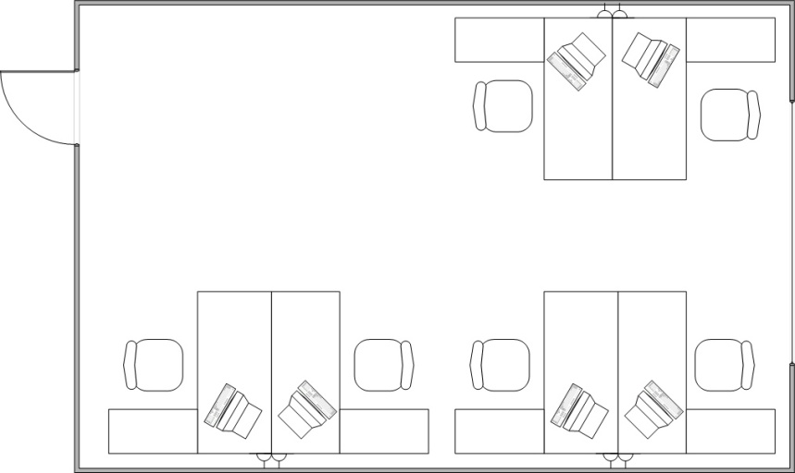
工作区子系统设计
（1）布线方式
普通办公室信息点设计
电子阅览室信息点设计
大开间办公室信息点设计

Slide 47
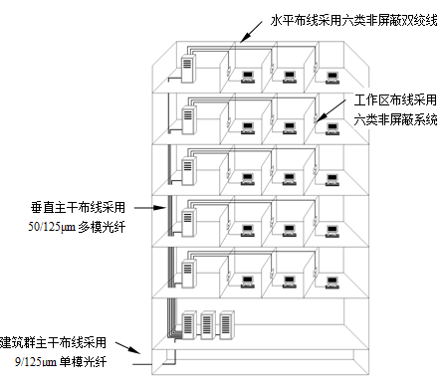
工作区子系统设计
（2）布线产品
信息插座
跳线
图书馆布线系统
的选择

Slide 48
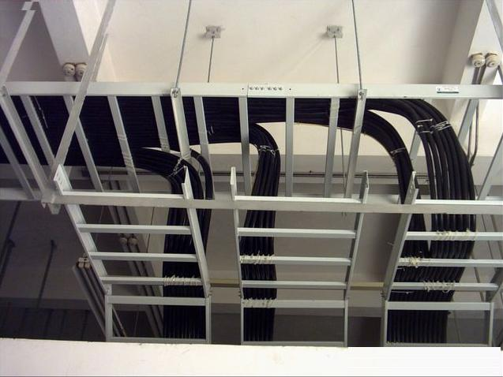
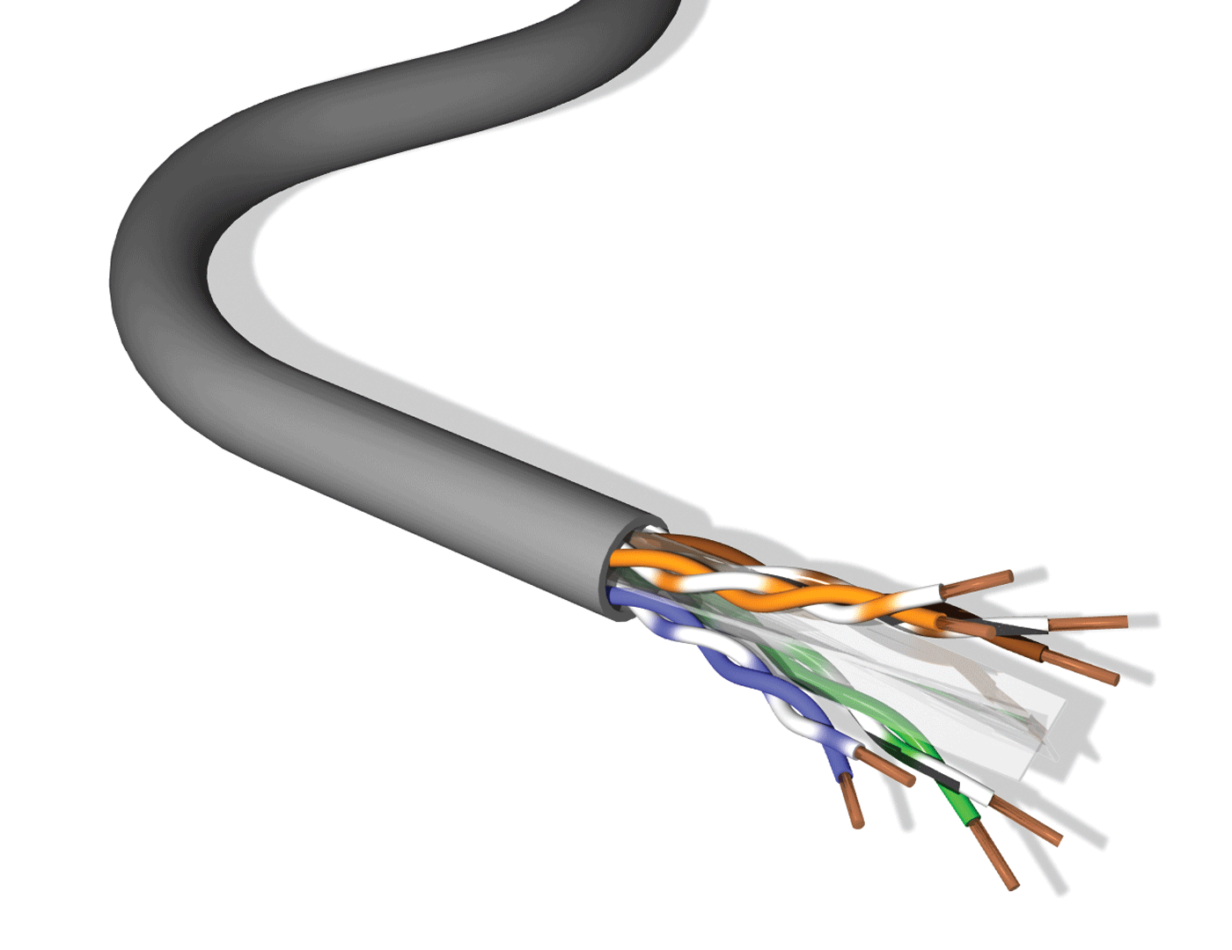
水平干线子系统设计
（1）敷设方式
（2）布线产品
开放式桥架
六类非屏蔽双绞线

Slide 49
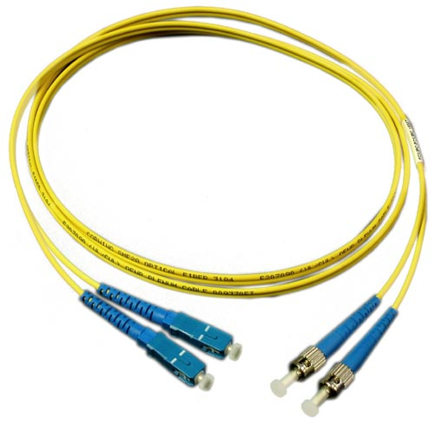
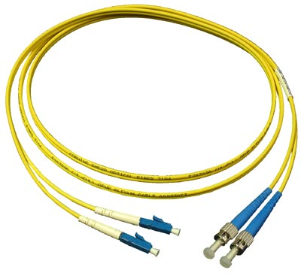
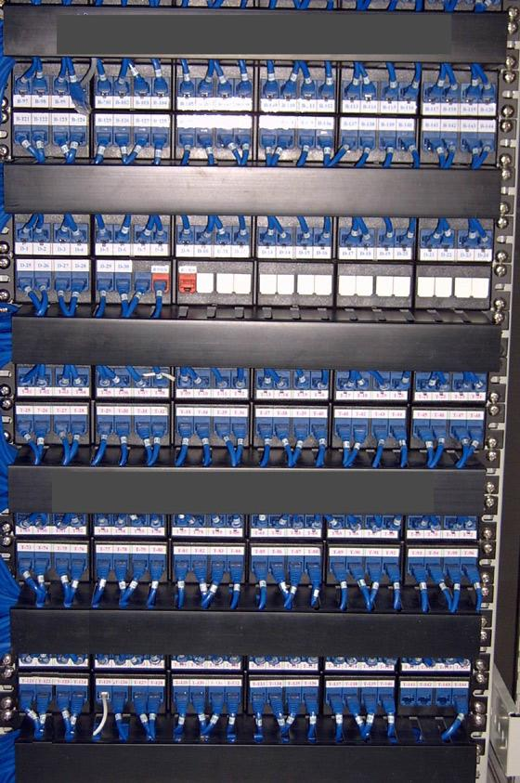
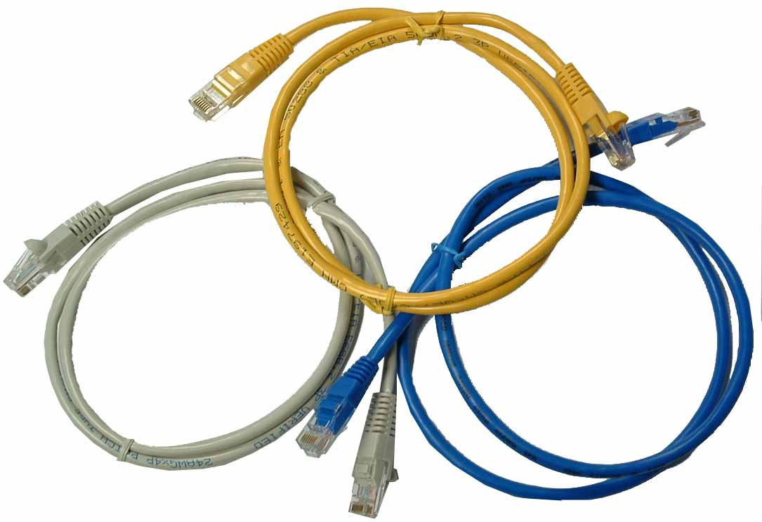
管理间子系统设计
（1）设计要求
（2）布线产品
SC-ST光纤跳线
ST-LC光纤跳线
配线架
不同颜色的双绞线跳线

Slide 50
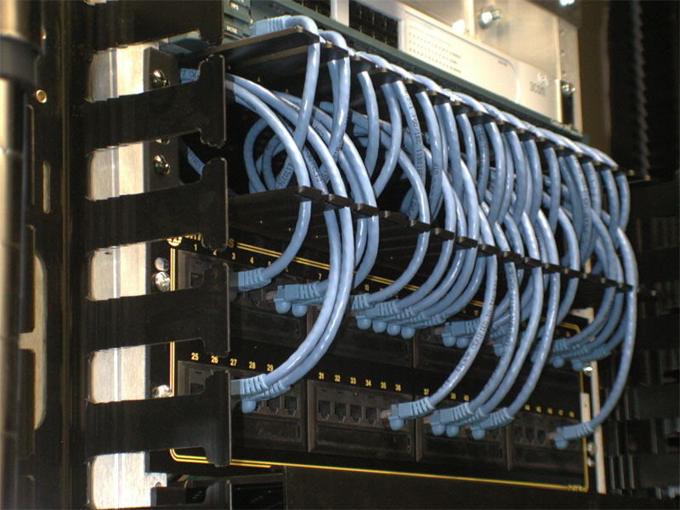
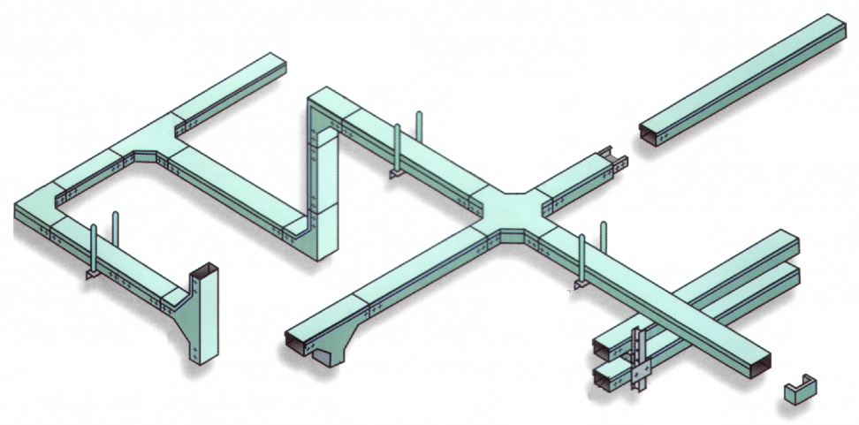
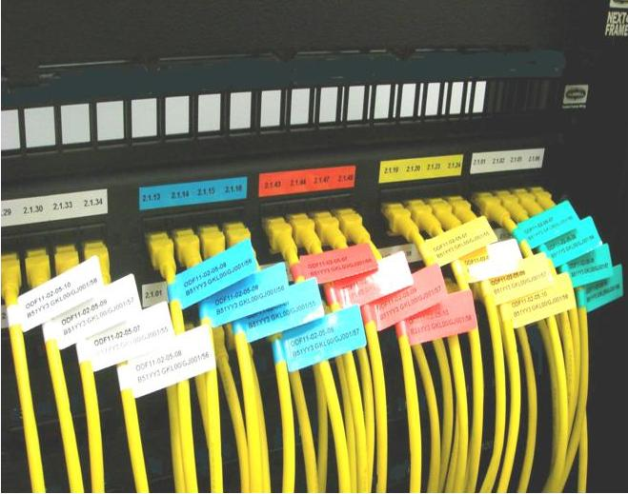
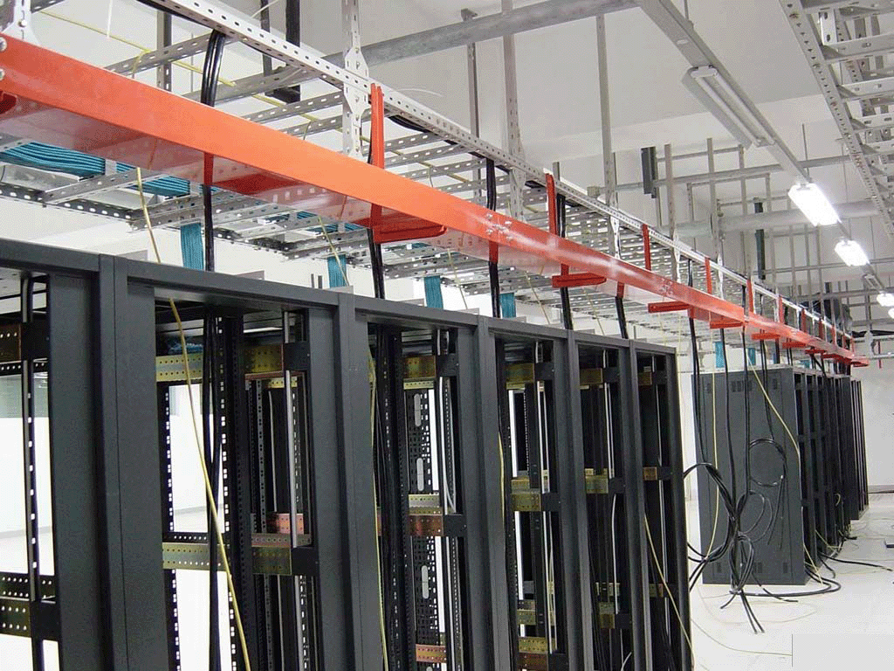
管理间子系统设计
（2）布线产品
槽式桥架
理线器
机架
标签标识

Slide 51
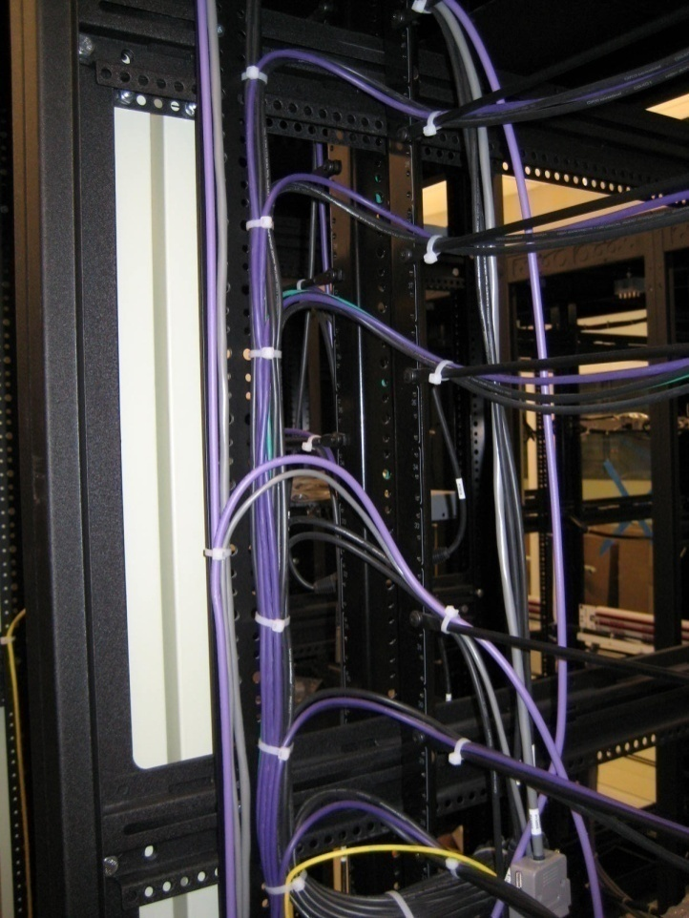
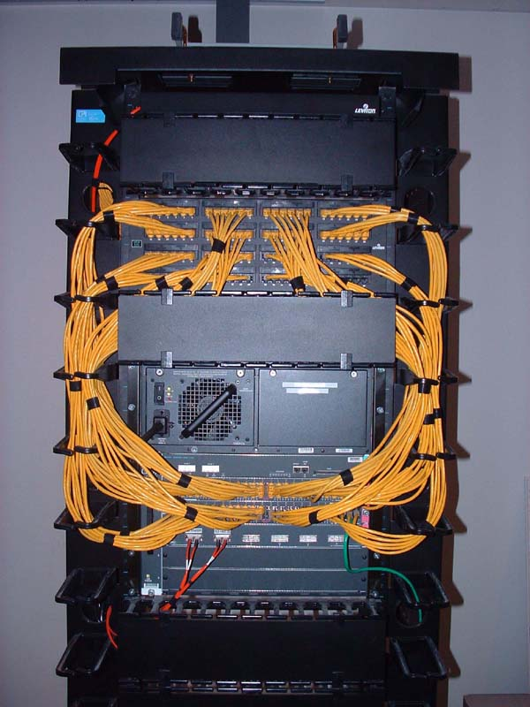
管理间子系统设计
硬质扎带
软质扎带

Slide 52
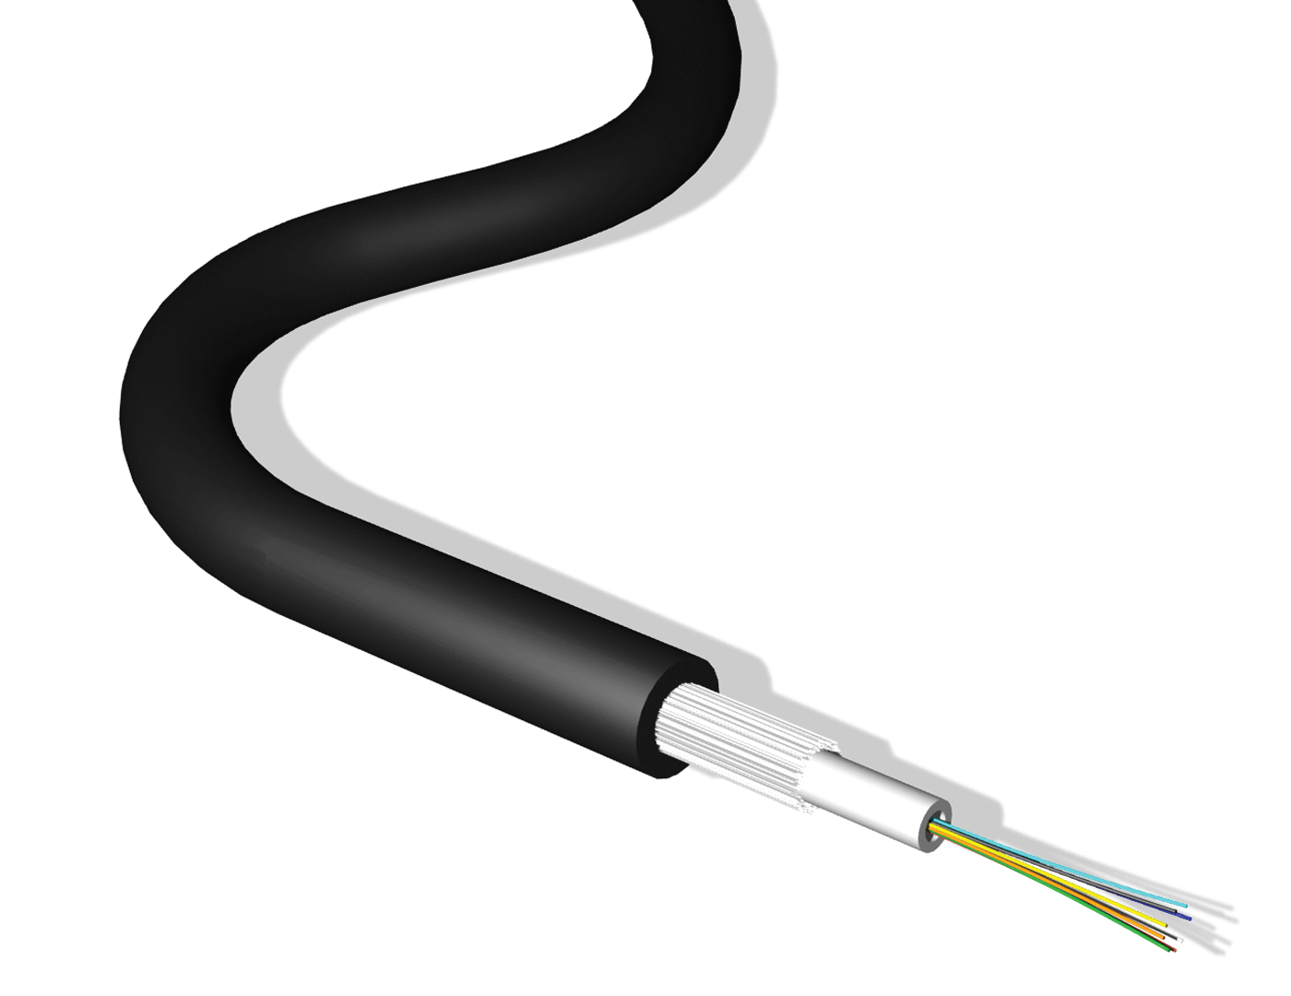
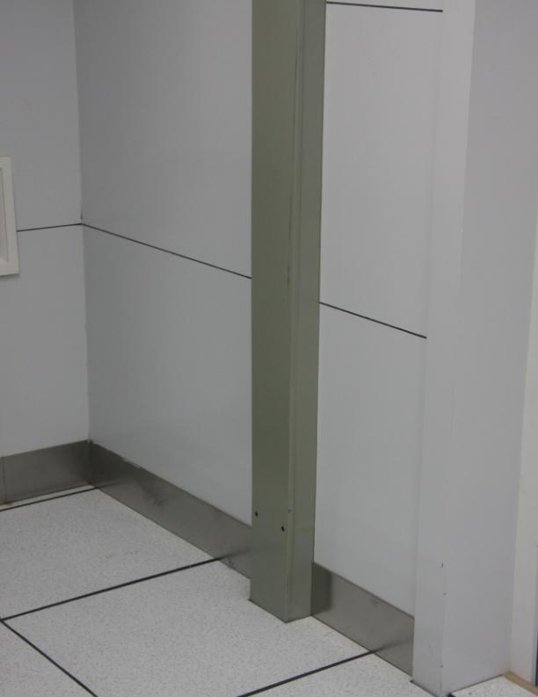
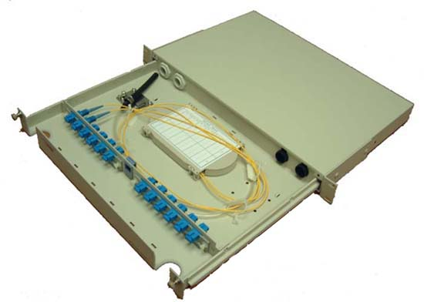
垂直干线子系统设计
（1）敷设路由和方式
（2）布线材料
8芯室内多模光缆
垂直桥架
光缆配线架

Slide 53
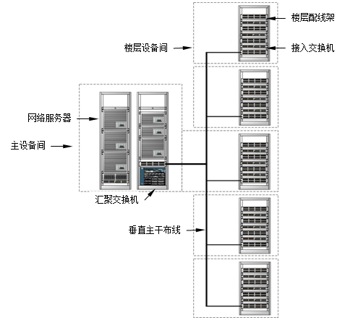
设备间子系统设计
（1）设计要求
（2）布线方式
（3）布线产品
机柜
网络设备
设备间

Slide 54
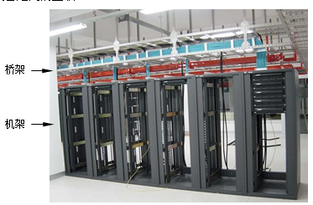
设备间子系统设计
（2）布线方式

Slide 55
校园网办公楼布线设计
1. 工作区子系统设计
2. 水平子系统设计
3. 管理子系统设计
4. 垂直干线子系统设计
5. 设备间子系统设计

Slide 56
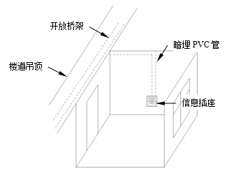
校园网办公楼布线设计_工作区布线设计
工作区布线设计

Slide 57
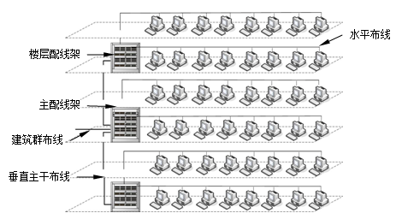
校园网办公楼布线设计_水平干线设计
办公楼水平布线设计

Slide 58
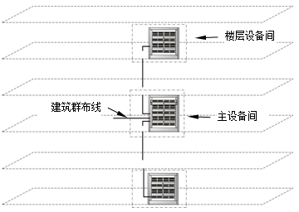
校园网办公楼布线设计_管理间/设备间设计
办公楼设备间设计

Slide 59


校园网实验楼布线设计
实验楼布线设计
工作区布线设计

Slide 60



校园网教学楼布线设计
教学楼设备间位置
备课室信息点设计
教室内信息点设计

Slide 61

校园网公寓楼布线设计
学生公寓布线设计

Slide 62
THANKS

